Slide 1
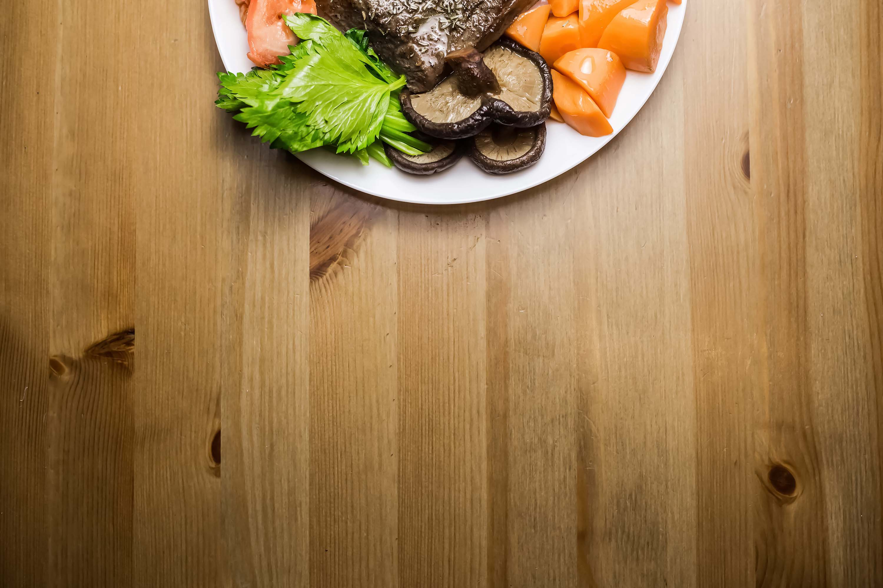
«Горячие бутерброды»

Slide 2
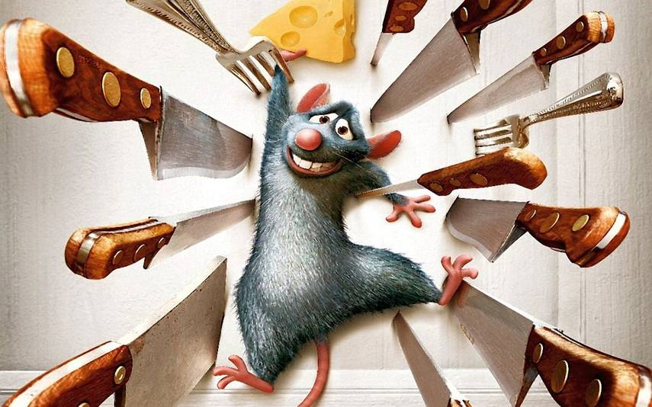
Техника безопасности.
Надеть спецодежду, волосы убрать под косынку;
Проверить исправность кухонного инвентаря;
Работать с ножом осторожно, на разделочной доске;
При работе с теркой избегать работы с мелкими кусочками;
Пользоваться прихватками;
По окончании работы выключить электроплиту.

Slide 3
Практическая работа «Приготовление горячих бутербродов»
Ингредиенты:
Батон – 6-8 ломтиков
Колбаса – 150 г
Помидор – 1 шт.
Сыр – 100 г
Укроп свежий – 1 пучок
Майонез – 2 ст. ложки

Slide 4
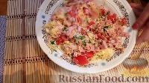
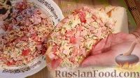
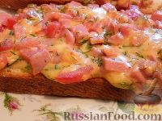
Технологическая карта
 | Мелко нарезаем помидор, зелень и колбаску, сыр натираем на мелкой терке. Соединяем нарезанные продукты, добавляем майонез, тщательно перемешиваем начинку для бутербродов.
 | Батон нарезаем ломтиками и выкладываем начинку (по 1-2 ложки) на ломтики хлеба. Ставим мини-пиццы из хлеба с колбасой, помидорами и сыром в разогретую духовку на 6-7 минут.
 | Горячие бутерброды готовы. Приятного аппетита!

Slide 5
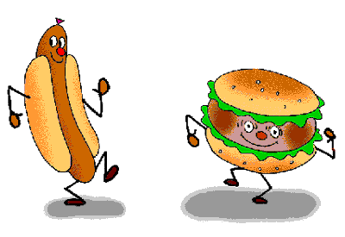
Спасибо за внимание!

